Slide 4
استيراتيجيه التعلم باللعب
850
ائمه
عصر
الدولة
الدهر
عهد
الأولى
ابن درع
مانع
السعودية
القرن

Slide 5
رتبي الكلمات التالية لتعرفي عنوان درسك ؟
أئمة - الأولى - الدولة - السعودية

Slide 6
أئمة الدولة السعودية الأولى

Slide 7
ائمه الدولة السعودية الأولى :
الامام محمد بن سعود
الامام عبدالعزبز بن محمد
الامام سعود بن عبدالعزيز
الامام عبدالله بن سعود

Slide 9
الامام : محمد بن سعود
مؤسس الدولة السعودية الاولى
نسبة :
محمد بن سعود بن محمد بن مقرن
تولية الحكم :
سنه 1139
بداية تأسيس الدولة السعودية الأولى :
سنة 1157
عاصمته: الدرعية

Slide 10
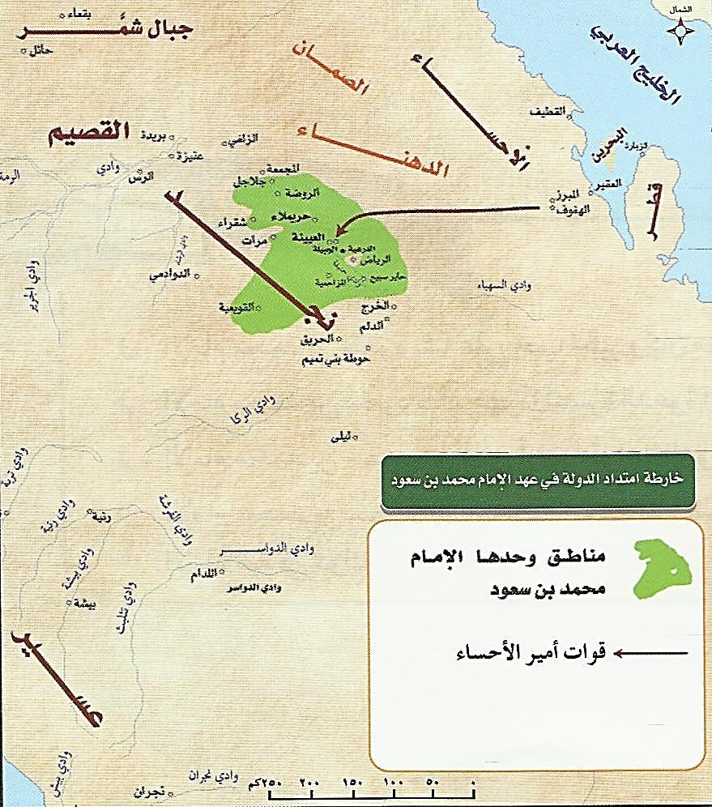

Slide 11
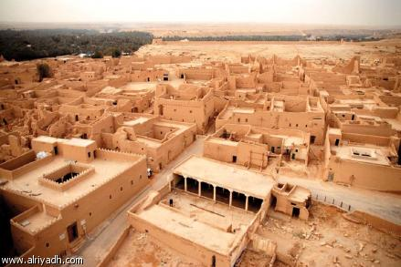
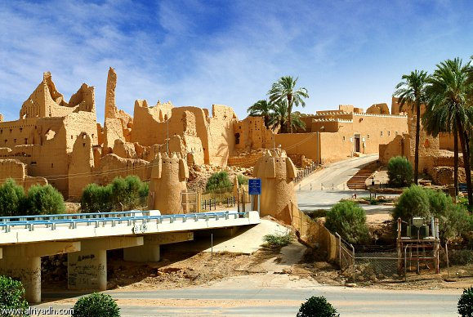
صور من الدرعية

Slide 12
استراتيجية الدقيقة الواحدة
التعلم التعاوني
اجيبي على مايلي
نشاط 1صفحة 43

Slide 13
من خلال استراتيجية قراءة الصور

Slide 14
صفات الامام محمد بن سعود
الاهتمام بالمحتاجين والأرامل
الحكمة القيادة
التدين ومخالفة الله
الحزم والعدل
الشجاعة وقوة الشخصية

Slide 15
استراتيجية التصفح
اقرئي النص صفحة 43
قراءة تحليلية ثم اجيبي عن السؤال الاتي :
ماذا يستنتج الطلبة من القصة السابقة ؟
كرم الامام محمد بن سعود

Slide 16
استراتيجية استدعاء المتحدث التالي
عددي صفات الامام محمد بن سعود ؟

Slide 17
اهم إنجازاته :
1- ابتداء توحيد الدولة :
قاد عدد من حملات التوحيد منطلقا من الدرعية و العيينة ومنفوحه وحريملاء وعرقة
2- الدفاع عن الدولة :
واجه حملات من بعض القوى عام 1172
وحملات أخرى من حاكم نجران عام 1178

Slide 18
استراتيجية التفكير الناقد
لم تنجح تلك الحملات ؟
..............................................
لصمود أهالي الدرعية

Slide 19
طك
وفاته :
توفي في الدرعية عام 1179 بعد 40 سنة من العمل والتأسيس

Slide 20
444
استراتيجية العصف الذهني :
كم مدة حكم الامام محمد بن سعود؟
اذا مات ابن ادم انقطع عمله إلا من ثلاث
علم ينتفع به

Slide 22
استراتيجية التصنيف :
توحيد الدولة الحزم والعدل الاهتمام بالمحتاجين والارامل الدفاع عن الدولة حملات حاكم نجران
صفاته | انجازاته
توحيد الدولة
الحزم والعدل
الدفاع عن الدولة
الاهتمام بالمحتاجين والارامل
حملات حاكم نجران

Slide 23
استراتيجية المزاوجة
ب
أ
عاصمه الدولة السعودية الأولى محمد بن سعود
مؤسس الدولة السعودية الأولى الدرعية
قيام الدولة السعودية الأولى عبدالله بن سعود
اخر حكام الدولة السعودية الأولى سنة 1157
عدد حكام الدولة السعودية الأولى العيينه
اربعه حكام

Slide 24
أقيــــم درسي الجـميــل
لــم أفهــم
فهـمت بشكـل متوسط
الدرس جميل

Slide 25
الواجب
صفحة 65
سؤال 1فقره أ-ج

Slide 26
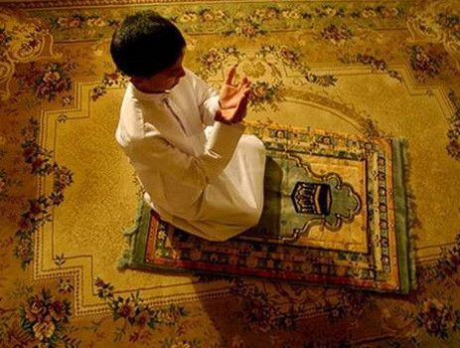
نهاية العرض

